Slide 1
Fonoaudiologa Liliana Quintana Universidad del Rosario Magíster en Educación - Universidad Externado de Colombia Especialista en audiología – Corporación Universitaria iberoamericana

Slide 2
PILARES DEL APRENDIZAJE

Slide 3
bibliografia
Juan E. Azcoaga
Jean Piaget
Owens, Jr. Robert E.
Alliende, Felipe. C(L,E)
Condemarin, Mabel. (Madurez Escolar (L.E.))
Holliday
Salas Silva, Raúl Ernesto. Estilos de aprendizaje a la luz de la Neurociencia
Montenegro Aldana, Ignacio Abdón. Aprendizaje y desarrollo de las competencias.
Rodríguez Garrido, esteban. Larios de Rodríguez, Berenice. Teorías del Aprendizaje. Del Conductismo a la Teoría de los Campos Conceptuales.
Test
ITPA Illinois
Manual PLON Prueba de Lenguaje Oral)
Niveles de lenguaje de Terman y Merryl
BEVTA (Exploración verbal para pruebas de aprendizaje)
ELCE (Exploración de lenguaje comprensivo y expresivo)
Manual de evaluación y desarrollo de las funciones básicas para el aprendizaje escolar. Milycic Neva.
PROLEC (Batería de evaluación de los procesos lectores de los niños en educación primaria)
Análisis facilito – de precurrentes instrumentales para la adquisición de la lecto-escritura.
PROESC → Evaluación de la escritura.
THM → Test de habilidades metalingüísticas.
Ficha de razonamiento lógico.
T.A.V.I. → Test de asimilación verbal inmediata de conocimiento.
Batería de Feldman, Jacobo. (Test de Pensamiento)
Ficha de conciencia metalingüística.
Bosch, Laura. Evaluación fonológica del habla infantil.

Slide 4
ENFOQUE NEUROFISIOLOGICO
PILARES DEL APRENDIZAJE
APRENDIZAJE → Es el proceso que determina un cambio en la conducta y es de carácter adaptativo.
Aprendizaje Fisiológico → Según edad cronológica, Requiere de contacto familiar y social.
Aprendizaje Pedagógico → No depende edad cronológica, Requiere de un sistema estructurado, no se da de manera espontánea.
Precurrentes pertinentes para la adquisición de aprendizajes fisiológicos y pedagógicos. LA MAYOR PARTE DE LAS DIFICULTADES ESCOLARES Y DE LOS PROBLEMAS DE APRENDIZAJE SE ORIGINAN DEPENDIENDO DE LAS BASES EN EL PREESCOLAR.

Slide 5
I. APRENDIZAJES FISIOLOGICOS
FUNCIONES CEREBRALES SUPERIORES:
Son actividades fisiológicas del sistema nervioso central que posibilitan la adquisición de aprendizajes.
• LENGUAJE:
Es la base y el sustento, prerrequisito de la lecto-escritura.
Se divide para su estudio en tres etapas o niveles, en cada uno de los cuales se especifica la evolución del aspecto semántico, sintáctico, pragmático y fonético fonológico.
De lo concreto a lo abstracto.
• PENSAMIENTO:
Se enriquece paralelamente con el lenguaje y es la base de los aprendizajes matemáticos y la lógica.
Preparación para el manejo de cuantificadores, relaciones asimétricas, clasificaciones por forma, color, tamaño, por categorías semánticas, macroclase, subclase, seriaciones ascendentes, descendentes, con o sin inclusión, relación todo parte y conservaciones de peso, masa y volumen.
• GNOSIAS:
Es la posibilidad de reconocer e integrar estímulos mediante los canales sensoriales.
Son determinantes en los aprendizajes;
La gnosias viso espacial (reconocimiento de formas, tamaños, ángulos y orientación espacial),
Temporoespacial (antes, después, días, meses, fecha, arriba, abajo, dentro, fuera, adelante, atrás, derecha, izquierda).
Temporoauditiva (respeto de ritmos análisis y síntesis auditivo).
• PRAXIAS:
Son movimientos aprendidos, coordinados y voluntarios ejecutados para lograr un objetivo.
Evolucionan y maduran desde movimientos gruesos a finos.

Slide 6
DISPOSITIVOS BASICOS PARA EL APRENDIZAJE
• ATENCION:
Es la posibilidad de focalizar la conciencia en un estimulo determinado.
Se divide en atención tónica y fasica.
• MEMORIA:
Es la posibilidad de retener, almacenar y evocar información.
Se divide en episódica y semántica (a largo plazo); y en sensorial y operativa (a corto plazo).
• HABITUACION:
Posibilita el uso de la atención de manera funcional, permitiendo el cambio de actividad en el momento pertinente de acuerdo a la necesidad.
• SENSOPERCEPCION:
Percepción de los estímulos mediante los sentidos.
• MOTIVACION:
Es interna y externa.
Esta directamente relacionada con el equilibrio afectivo emocional.

Slide 7
EQUILIBRIO AFECTIVO EMOCIONAL
Es dado por la dinámica familiar
Aspectos sociales. raciales, culturales, lingüísticos, pedagógicos, políticos, ambientales y económicos.
Autoestima, autoimagen.

Slide 8
ACTIVIDAD NERVIOSA SUPERIOR
Dada en el SNC por el equilibrio entre excitación e inhibición, partiendo de un potencial de acción.
Actividad e integridad anatomofisiológica del SNC

Slide 9
LENGUAJE
Es una FCS que permite manejar un código de signos y símbolos con 2 funciones.
• Social → Comunicación.
• Individual → Resolución de Problemas.
Se da de manera gradual.

Slide 10
LENGUAJE
FONETICO FONOLOGICO
Pronunciación de cada uno de los fonemas del lenguaje según su punto y modo articulatorio. (final del proceso 5 años)
SINTACTICO
Estructuración de frases y elementos de la oración. Concordancia de género, número y uso de tiempos verbales.
PRAGMATICO
Uso del lenguaje; formulación de preguntas, responder a preguntas, respeto de turnos, iniciar y/o finalizar un intercambio comunicativo y mantenimiento del tópico.
SEMANTICO
Comprensión del lenguaje, significados.

Slide 11
1. Prelingüístico/Primera etapa de comunicación. ( 0 – 18 Meses)
Etapas para el desarrollo del lenguaje
A Semántico
2. Primer nivel lingüístico / segunda etapa de comunicación
(18 Meses – 5 años)
A SINTÁCTICO
3. Segundo nivel lingüístico
A FONETICO - FONOLOGICO
Tercera etapa de comunicación
(5 años – 12 años)
A PRAGMÁTICO

Slide 12
ETAPA PRELINGUISTICA NACIMIENTO A 18 MESES SEGUN ESTIMULACION (etapa sensoriomotora 0 – 2 años)
Se adapta a situaciones.
Conoce el mundo.
Actúa frente al mundo.
Se comunica con el medio sin lenguaje como tal, satisface necesidades.
COMPRENDE MUCHO MÁS DE LO QUE EXPRESA

Slide 13
PRIMER NIVEL LINGUISTICO O SEGUNDA ETAPA DE COMUNICACION. 18 MESES - HASTA 5 AñOS. (preconceptual 2 – 4 años y parte de intuitivo 4 a 5 años)
Inician los elementos lingüísticos.
Aparece el lenguaje.
Culmina con la pronunciación del adulto, eliminando dislalias fisiológicas

Slide 14
Segundo Nivel Lingüístico o tercera etapa de comunicación 5 a 12 Años
(Parte de intuitivo hasta 7 años y operaciones concretas de 7 a 12 años)
Se usa el lenguaje para adquirir otros códigos.

Slide 15
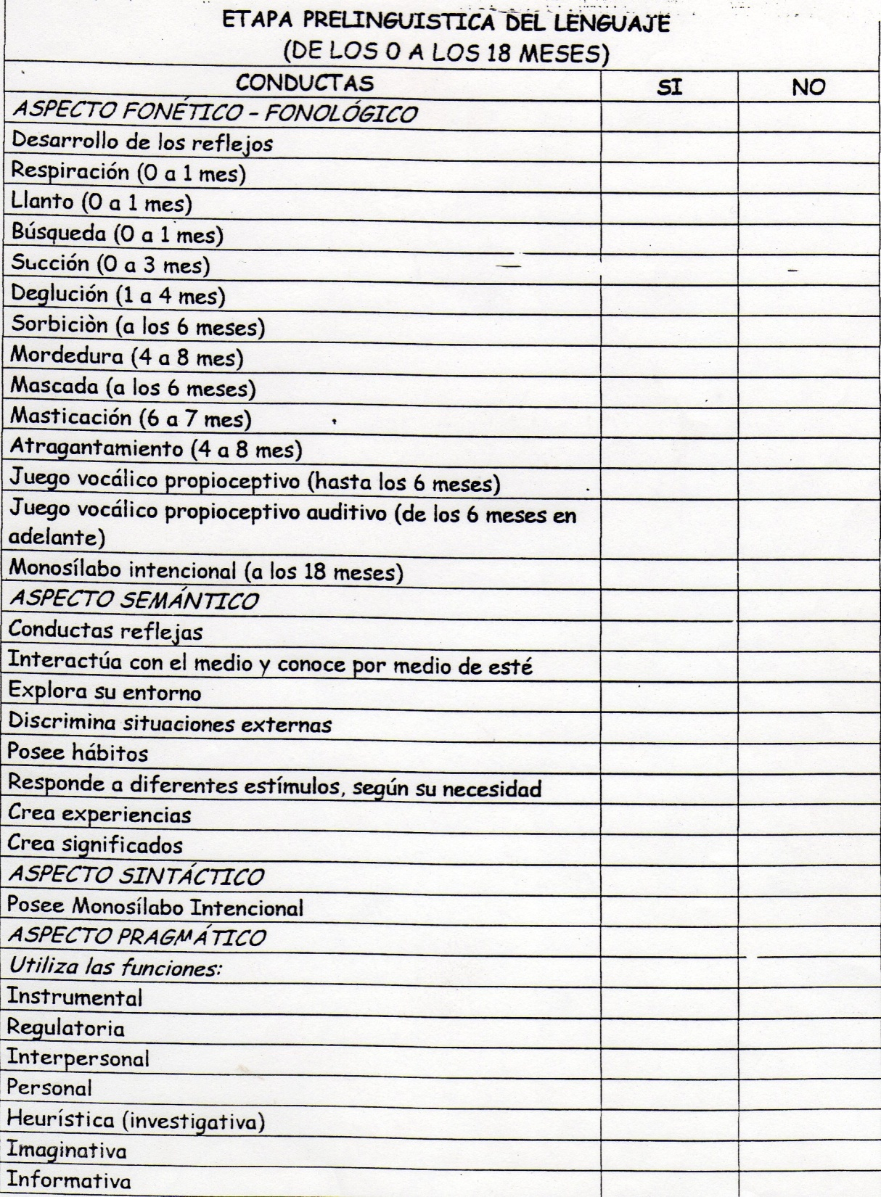
Sensoriomotor 0 – 2 años
Nota:
Manipula – explora objetos.
Realiza acciones estructuradas con objetos estructurados.
Realiza acciones estructuradas con objetos inestructurados.
Realiza un juego rico en acciones (juego simbólico)
Imitación inmediata.

Slide 16
PRIMER NIVEL LINGUISTICO (18 MESES A LOS 5 AÑOS) (PRECONCEPTUAL 2-4 AÑOS PARTE INTUITIVO 4-5AÑOS) <Inician los elementos lingüísticos>, Aparece el lenguaje
CONDUCTAS | SI | NO
ASPECTO SEMANTICO Desarrollo función semántica (representación de hechos, objetos no presentes con símbolos, signos)
Dibujo (1 año ½ primer rayón)
Monólogo (6-7 años desaparece. Dirige su acción → lenguaje individual)
Utiliza nombres
Utiliza verbos
Utiliza Adjetivos
Respuestas perceptuales
Respuestas funcionales
Respuestas por categoría
Artículos
Preposiciones
Verbos
Adjetivos
Conjunciones
Sinónimos
Antónimos
Semejanzas
Diferencias
Interpreta hechos
Soluciona a situaciones
Categorías semánticas - definiciones
Relaciones semánticas
Analogías opuestas
Seguimiento de instrucciones
Riqueza de Vocabulario
Identifica y justifica absurdos verbales y visuales
ASPECTO SINTACTICO
Monosílabo intencional (18 meses)
Palabra – frase (2 años)
Pivote → mayor cantidad
Abierta → menor cantidad

Slide 18
Modo articulatorio
Fricativo (F)
Explosivo (p)
Nasales (m,n)
Sonoridad
Sordo (p)
Sonoro (l,m, vocales)
Directas (la)
Inversa (al)
Bisílabas
Trisílabas
Trabadas o sinfones (tla, bra)
Polisílabas
Maneja entonaciones
Maneja admiraciones
Maneja preguntas
Haba inteligible ( sin dislalias, 5 años, repertorio de todos los fonemas)
ASPECTO PRAGMATICO
Función interpersonal (interacción con otros)
Función masética (adquirir mas conocimientos)
Nota: Enriquece juego simbólico.
Clasifica por forma, color, tamaño.
Clasifica por categorías semánticas.
Hace seriaciones de pequeño, mediano y grande.
Maneja relaciones asimétricas alta-bajo, grande-pequeño, gordo-flaco, ancho-angosto.
Maneja cuantificadores mas-menos, todo-nada, ancho- angosto, vacío-lleno.
Imitación diferida

Slide 19
SEGUNDO NIVEL LINGUISTICO O TERCERA ETAPA DE CONOCIMIENTO (PARTE DE LA ETAPA INTUITIVA 5-7 AÑOS Y PARTE DE OPERACIONES CONCRETAS 7 A 12 AÑOS) <Lecto-escritura>, (5 a 12 años)
CONDUCTAS | SI | NO
ASPECTO SEMANTICO
Vocabulario más abstracto / Vocabulario pedagógico
Mayor complejidad en sinónimos
Mayor complejidad en antonimos
Mayor complejidad de absurdos verbales
Mayor complejidad de absurdos visuales
Mayor complejidad en solución de situaciones
Mayor complejidad en interpretación de hechos
Mayor complejidad de adverbios de tiempo
Mayor complejidad de adverbios de lugar
Semejanzas y diferencias
Categorías semánticas
Relaciones semánticas
Definiciones
Riqueza de vocabulario
Seguimiento de instrucciones
ASPECTO FONETICO FONOLOGICO
No tener error en punto articulatorio
No tener error en modo articulatorio
ASPECTO SINTACTICO
Maneja frases coordinadas de mayor complejidad
Maneja frases subordinadas de mayor complejidad
Maneja Verbos
Maneja tiempos verbales
Maneja genero
Maneja número
ASPECTO PRAGMATICO
Establece conversación fluida
Pide aclaraciones (por qué)
Nota:
Hace Macroclase
Subclase
Relación todo parte.
Seriación ascendente y descendente de 7 elementos con y sin inclusión.
Conservación de peso, masa y volumen.
NOTA: Con material concreto, sin material concreto

Slide 20
II. APRENDIZAJES pedagogicos
LECTO-ESCRITURA
Es el dibujo del lenguaje en todos sus aspectos, semántico, sintáctico, pragmático y fonético fonológico, manifestado en la lectura automática y comprensiva, así como en la escritura automática y comprensiva.
Factor que determina la importancia de iniciar el proceso lectoescrito en el niño únicamente cuando se tiene un nivel lingüístico funcional y acorde a la edad cronológica.

Slide 21
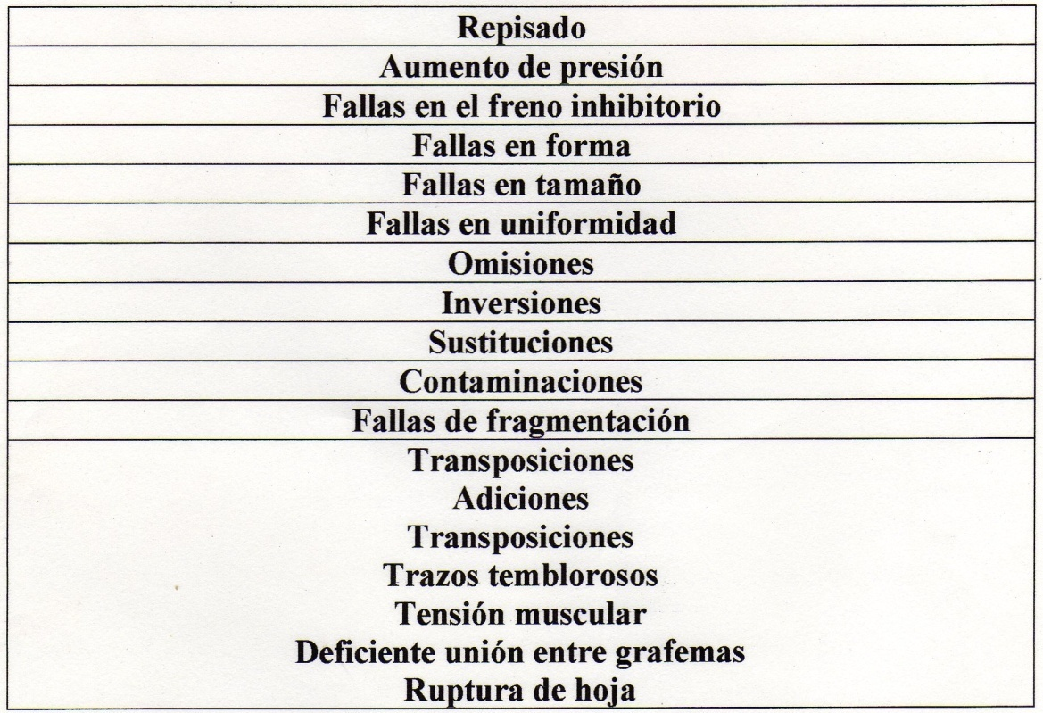
ESCRITURA COMPRENSIVA:
Se observa mediante la elaboración de un texto a partir de un titulo, una lamina, la narración de un hecho vivido o imaginado.
Determina si hay un adecuado contenido, adecuada estructuración sintáctica, coherencia, cohesión, incorporación de personajes, sentimientos, uso de tiempos y espacios.
Depende del nivel semántico, sintáctico y fonético fonológico del lenguaje desarrollado.
Errores específicos.

Slide 22
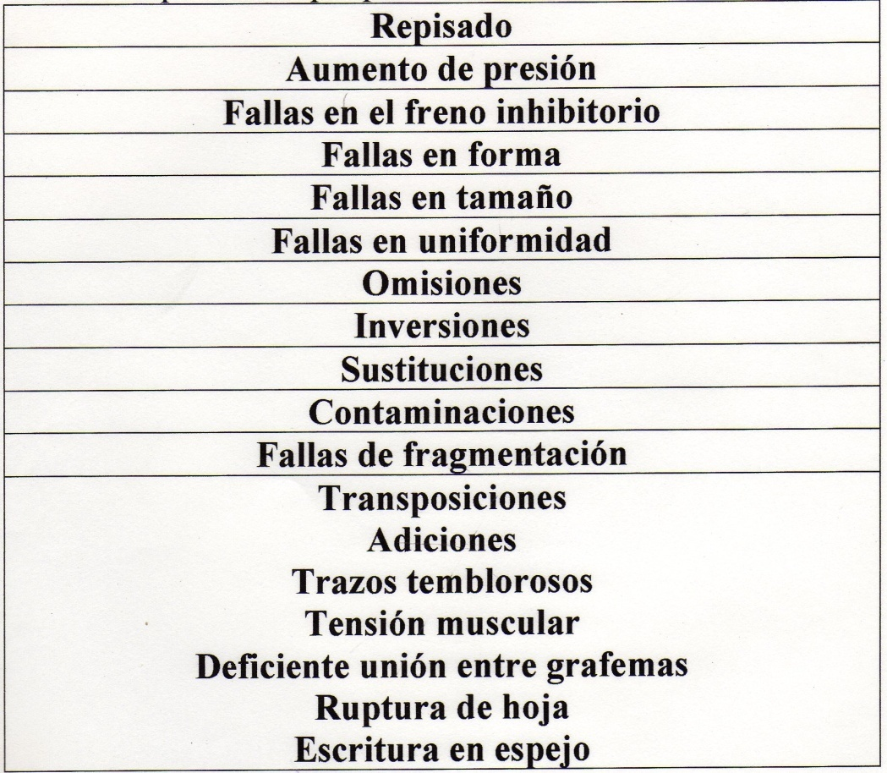
ESCRITURA AUTOMATICA;
Se observa mediante la copia y el dictado.
Esta depende del desarrollo práxico fino y gnosico a nivel visoespacial, temporoauditivo, temporoespacial y fonético fonológico del lenguaje.
Errores específicos que pueden manifestarse:

Slide 23
LECTURA COMRENSIVA:
Se observa mediante seguimiento de instrucciones escritas y mediante la lectura de un texto leído inicialmente en voz alta y luego en voz baja.
Esta directamente relacionada con el aspecto semántico y fonético fonológico del lenguaje.
Depende además del nivel automático que se posee, ya que las fallas automáticas pueden distorsionar el significado.
Depende de Gnósias.
Pareamento dibujo palabra.
Seguimiento de instrucciones (1,2,3….. Acciones sin información visoespacial y con información visoespacial) Manejo de títulos, ideas principales, ideas secundarias, secuencia, detalles e inferencias y nivel critico intertextual. (Va aumentando complejidad del texto)

Slide 24
LECTURA AUTOMATICA:
Se observa mediante la lectura de un texto en voz alta y luego en voz baja.
Tiene varios niveles y pueden manifestarse en ella algunos errores específicos.
Cuando hay dificultades en la pronunciación (Dislalias) y fallas a nivel de la gnosia viso espacial y/o temporoauditiva, pueden presentarse los siguientes errores;
Omisiones
Inversiones
Sustituciones
Repeticiones
Alargamientos
Pausas inadecuadas
Fallas de puntuación
Movimiento cefálico
Guía digital
Contaminaciones
Adiciones
Transposiciones
El proceso normal de adquisición de la lectura automática es el siguiente;
Grafemático / Deletreado
Silabeado
Silabeado con reintegro
Lectura lentificada con alargamiento
Lectura fluida disprosódica
Lectura fluida prosódica

